Slide 1
#D3FDF9
#D3FDF9
Prêt à dépenser
Projet 7
Implémentez un modèle de scoring
Par Paul Smadja
Mentoré par
Walid Ayadi
Février 2021

Slide 2

Sommaire
Partie 1 (5 min) – Problématique & Présentation du jeu de données
Partie 2 (7 min) –Explication de l’approche de modélisation
Partie 3 (15 min) – Présentation du tableau de bord
Partie 4 (5 à 10 min) – Questions & Réponses

Slide 3
Partie 1
Problématique & Présentation du jeu de données

Slide 4
Contexte & Mission
probabilité de défaut de paiement du client
déploiement du modèle sous forme d’API
réalisation d’un tableau de bord interactif
interprétabilité du modèle
rédaction d’une note méthodologique
utilisation d’un outil de versionnage
Prêt à dépenser : société financière de prêts à la consommation
personnes ayant pas ou peu d’historique de prêts
Missions :
Développement d’un modèle de scoring

Slide 5
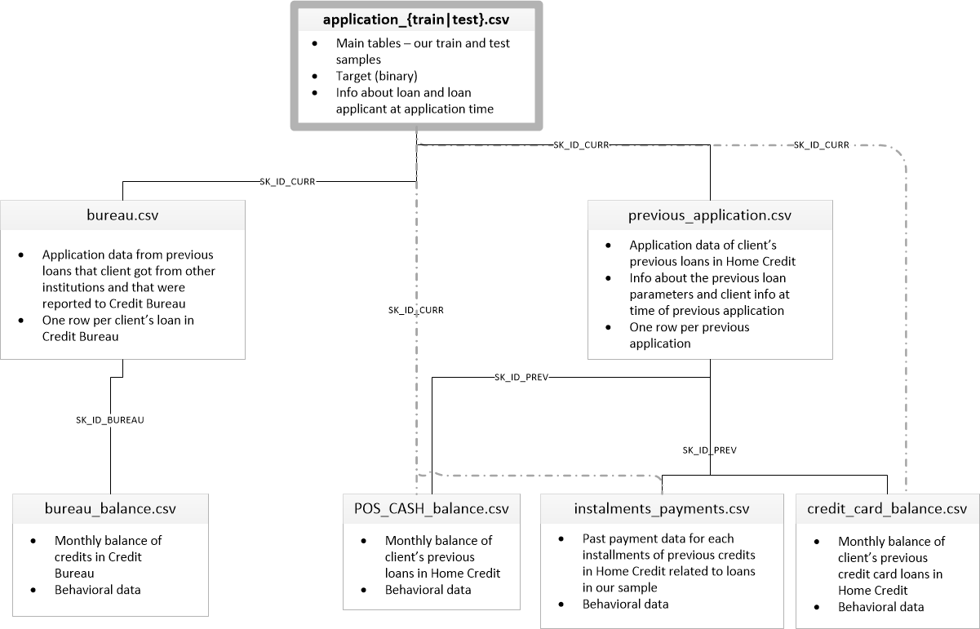
Données initiales
Notes:
Sélectionner & créer les variables pertinentes pour la segmentation
variables clivantes : distinguer sans disperser
« fléau de la dimensionnalité »
Faire des choix techniques stratégiques
« fonction de perte » adaptée
algorithme de segmentation
sélection des hyperparamètres
Interpréter les partitions obtenues
critères et métriques adaptées
descriptions « actionnables » des groupes de clients
Définir & appliquer une méthode d’évaluation de la stabilité temporelle
sachant que les clients sont majoritairement occasionnels

Slide 6

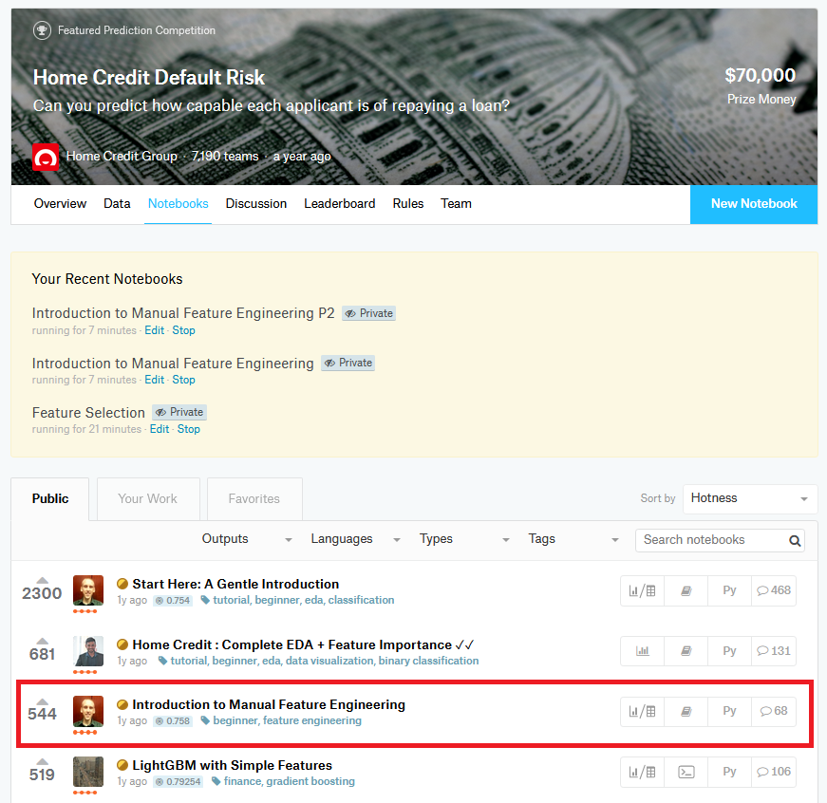
Kernels Kaggle de Will Koehrsen
Start Here: A Gentle Introduction
Introduction to Manual Feature Engineering
Introduction to Manual Feature Engineering P2
Feature Selection
=> Taille des données : 289’000 x 215

Slide 7
PRESENTATION DU NOTEBOOK KAGGLE
Data train
Data test
Rappel : "test.csv" est le dataset que nous utilisons pour simuler un nouveau client dans la base. Toutefois il convient que ces deux datasets aient la même structure à l'issu du feature engineering.
Valeurs manquantes
Traitement par imputation de la médiane
Encodage variables
Label encoding pour les variables à 2 catégories.
One Hot Encoding pour les variables à plus de deux catégories.
Alignement datasets
Alignement des datasets "train" et "test" pour conserver des structures identiques.
Création de variables
Remplacement des outliers par des valeurs nulles. Ensuite les valeurs sont imputées par la médiane dans le Preprocessing.
Ajout d'une "flag feature" pour identifier les lignes qui contiennent les outliers.
Création de deux hypothèses de feature engineering :
"Weighted Features"
: Amélioration de la corrélation des variables EXT SOURCES avec la target
"Domain Features" : Construction de variables s'appliquant plus au domaine de la banque comme :
"CREDIT_INCOME_PERCENT"
"ANNUITY_INCOME_PERCENT"
"CREDIT_TERM"
"DAYS_EMPLOYED_PERCENT"
Hypothèses

Slide 8

Partie 2
Explication de l’approche de modélisation

Slide 9
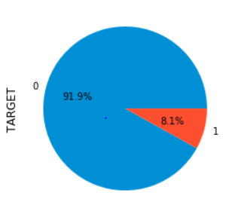
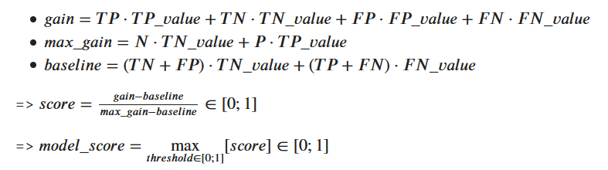
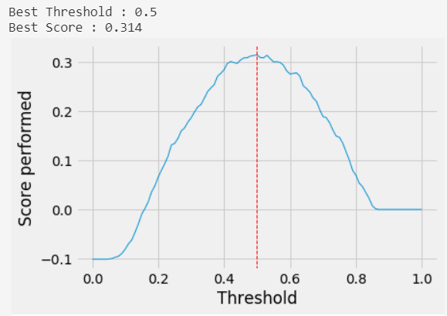
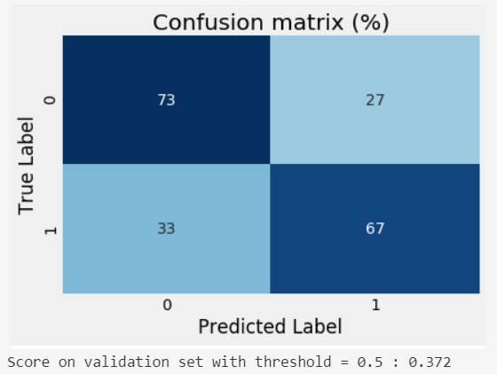
Méthodologie
Métriques pour notre modèle de classification :
Explication des targets / Déséquilibre de la population:
Nous avons à faire à un problème de classification binaire où la population est
fortement déséquilibrée.
Explication des targets :
Target = 0 : Client ne représentant pas de risque de faillite
Target = 1 : Client représentant un risque de faillite pour l’entreprise
Il y a 92% de clients ne représentant pas de risque de faillite dans notre population.
Sélection du Threshold:
La matrice de confusion :
La matrice de confusion consiste à compter
le nombre de fois où des observations de la
classe 0 ont été rangées dans la classe 1. Par
exemple, si nous voulons connaître le
nombre de fois où le classifieur à bien
réussi à classer une classe 1, on examinera
la cellule à l’intersection de la ligne 1 et de la
colonne 1.
TN
FP
FN
TP

Slide 10
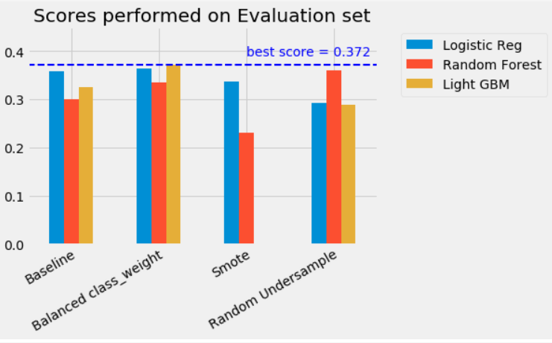
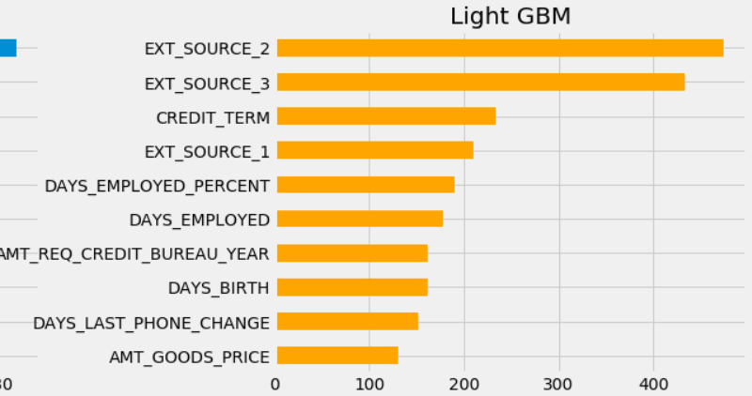
Résultat

Slide 11
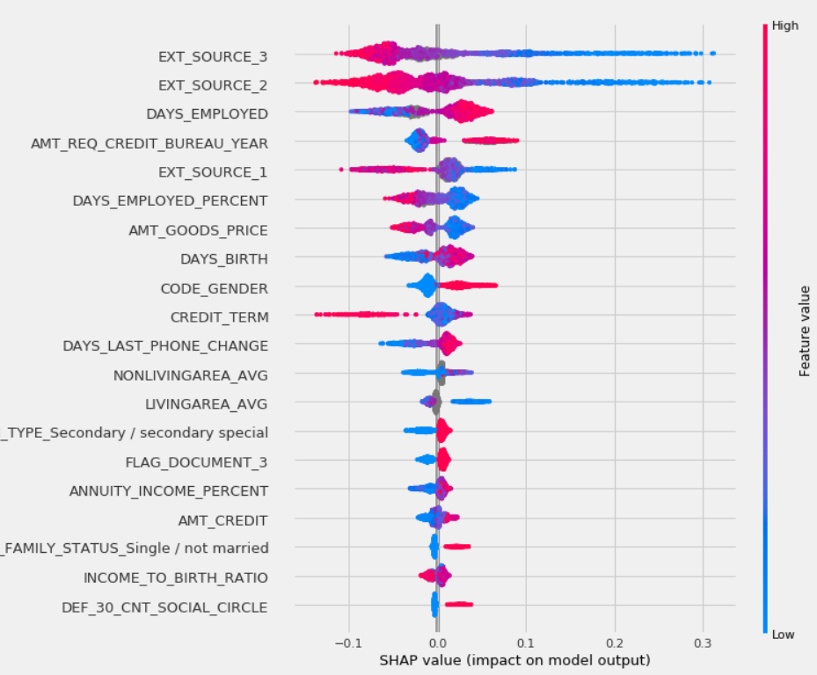
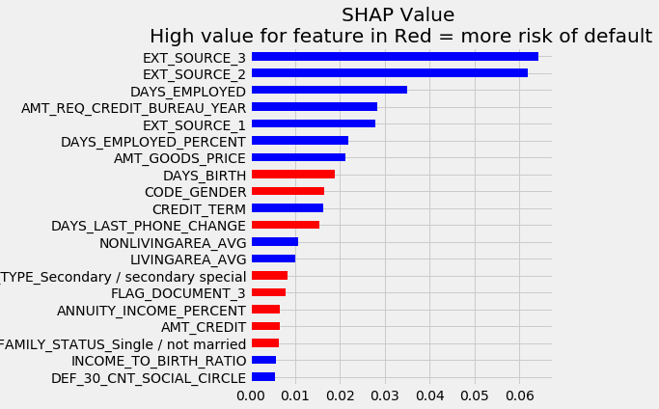
Interpretation Globale

Slide 12
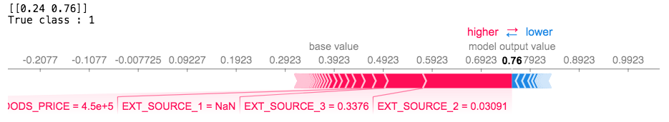
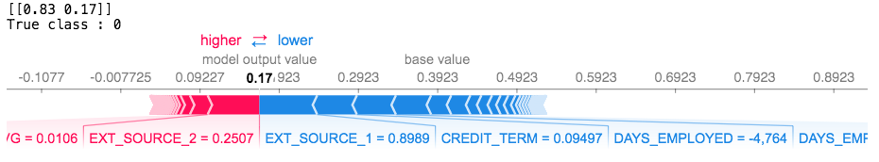
Interpretation Locale

Slide 13

Partie 3
Présentation du tableau de bord

Slide 14




Architecture API/Dashboard
MODEL
(PICKLE)
Navigateur
API
HTTP
DASHBOARD
HTTP
HTML
DATA
(CSV)
JSON

Slide 15
Click Me to see the dashboard !!!

Slide 16

RESUME
CLASSIFICATION
Construction d’un modèle de classification binaire à partir d’un Kernel de départ téléchargé sur Kaggle.
Une population fortement asymétrique (92% - 8%)
PROFIL GitHub
L’ensemble des fichiers de ce projet ont été stockés sur mon compte GitHub :
Code API : https://github.com/SmadjaPaul/Projet7_API
Code DashBoard : https://github.com/SmadjaPaul/Projet7_Dashboard
Analyse : https://github.com/SmadjaPaul/DATASCIENCE-PROJECT/tree/master/OPC_P7_SCORE
API / DASHBOARD
Création d’une API web avec Flask pour le côté serveur, et Streamlit pour le côté dashboard.
AXES D’AMELIORATION
Une recherche de performances de prédiction plus approfondie, avec réseaux de neurones par exemple.
Une optimisation plus fine en étudiant plus en détails chaque hyperparamètre.

Slide 17
#D3FDF9
#D3FDF9
Merci !
Des Questions ?
Par Paul Smadja
Mentoré par
Walid Ayadi
2021

